Slide 1
人間とエージェントの交渉における
プロファイリングを用いた交渉戦略
19646029 藤田桂英研究室
松下昌悟

Slide 2
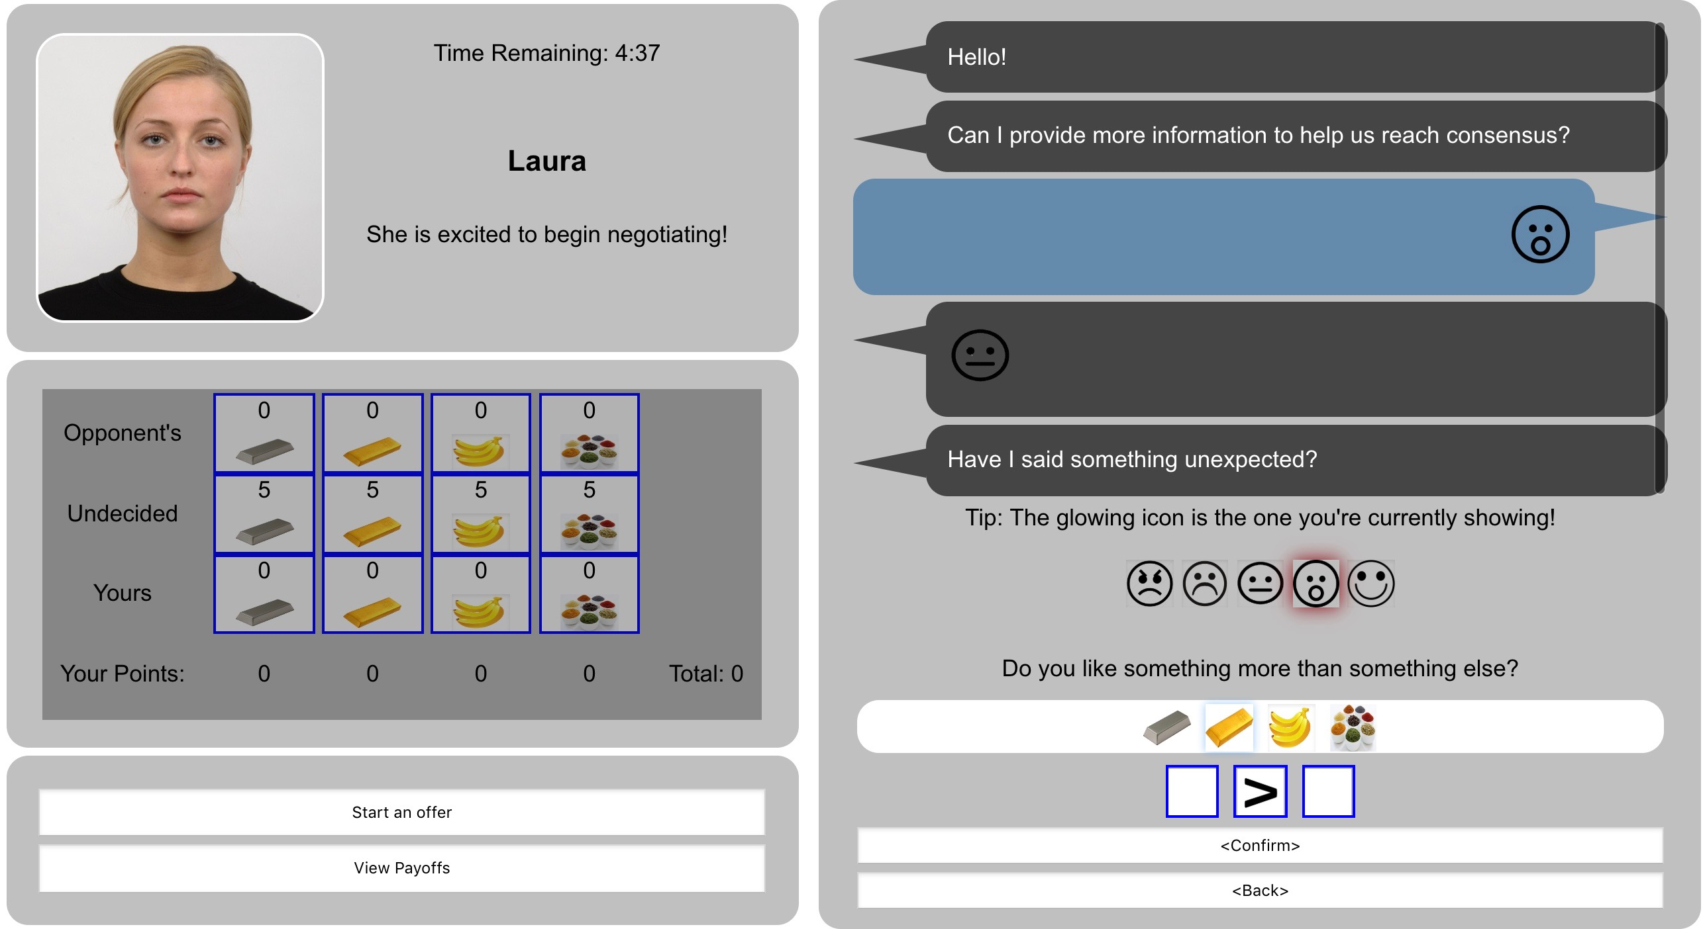
1
はじめに
背景
エージェント同士の合意形成を行う手段として
自動交渉が注目されている
人間とエージェントの交渉への関心が高まっている
  交渉の仲介・衝突解消
  交渉技術の訓練
IAGOのインタフェース

Slide 3
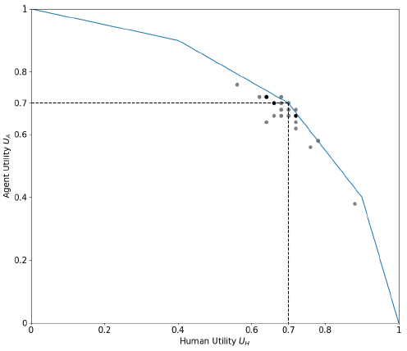
1
はじめに
既存研究
TKIでカテゴリ分けを行い特定のカテゴリの場合に
譲歩速度を変更[1]
  現在の相手のofferと過去の相手のofferを比較し
  カテゴリ分類
  被験者24人中23人が合意に至る
  合意案の多くがパレートフロント近辺
[1] Gaurav Koley and Shrisha Rao. ”Adaptive Human-Agent Multi-Issue Bilateral Negotiation Using the Thomas-Kilmann Conflict Mode Instrument.” 2018 IEEE/ACM 22nd International Symposium on Distributed Simulation and Real Time Applications (DS-RT),2018

Slide 4



1
はじめに
既存研究
$α$の値によって譲歩関数を変化
  相手のカテゴリに応じて$α$の値を変更する
    $target\left(t,α\right)=γ_{min}+Δ⋅Γ\left(t,α\right)$
    $Δ=γ_{max}−γ_{min}$
    $Γ\left(t,α\right)=1−U_{A}\left(bid_{t−1}\right)⋅{\left(\frac{t}{n}\right)}^{\frac{1}{α}}$
$$t:現在のラウンド$$
$$n:ラウンドの総数$$
$γ_{min}:エージェントの$最小目標効用
$γ_{max}:エージェントの最大$目標効用
$U_{A}\left(bid_{t−1}\right)$:直前のofferでエージェントが
得られる効用

Slide 5
1
はじめに
既存研究の問題点
既存研究では現在のofferを過去のofferと比べるという点のみで譲歩するかを判断している
  極端なofferが来た時に対応が困難
  俯瞰的に相手の特徴を把握するのが困難
  offerの送信以外の行動も人間の交渉では行われる
TKIだけで相手の特性を把握することは困難
  人間の特徴をより具体的に評価できる指標が必要
  特定のカテゴリに入ったときの戦略しか考えられていない

Slide 6
1
はじめに
TKI
対立状態の時の対応をカテゴリ分け
  積極性・協調性によって分類
  競争(Competing)
    相手を犠牲にして自分の利益を追求
  共存(Collaborating)
    相手と一緒に互いの要求を満たすような解決策を探る
  妥協(Compromising)
    互いに部分的に満足できるような妥協案を提案
  回避(Avoiding)
    利益を追求せず自ら競合に対処することはない
  順応(Accommodating)
    自己犠牲の精神があり親身で自分の利益を無視する
積極性
協調性
TKI

Slide 7
1
はじめに
研究の目的
本研究ではプロファイリングを用いた交渉戦略を提案
  既存のカテゴリ分類による交渉戦略の問題点を解決する
積極的だな・・・
多分この辺り
だろう
Offer
エージェント
人間
エージェント
人間
人間の行動に応じて予想を修正
予想を修正
積極性
積極性
エージェントの予想
協調性
協調性

Slide 8
2
プロファイリングの手法
神経症傾向
(N)
ビッグファイブ
誠実性
(C)
外向性
(E)
人の性格を5つの因子の程度で測る
  神経症的傾向(Neuroticism)
    情緒が不安定でストレスを感じやすい
  外向性(Extraversion)
    活動的で報酬や刺激に対する欲求が非常に高い
  経験への開放性(Openness)
    好奇心・創造性が高い
  協調性(Conscientiousness)
    他者と調和的な社会関係を結ぶことに長けている
  誠実性(Agreeableness)
    自己を律する能力が高く衝動的行動を抑制することが得意
協調性
(A)
経験への開放性
(O)

Slide 9
2
プロファイリングの手法
ビッグファイブ
人の性格を5つの因子の程度で測る
  アンケートなどで値を測定することが一般的
神経症傾向
(N)
誠実性
(C)
外向性
(E)
アンケート内容の例
・心配性(N)
・緊張しい(E)
・芸術に疎い(O)
・人に尽くすタイプ(A)
・欲求に忠実(C)
質問項目 | 測る因子
すぐにストレスがたまってしまう | 神経症傾向+
盛り上げ役である | 外向性+
語彙が豊富である | 経験への開放性+
他人を気づかうことはない | 協調性-
いつも用意周到である | 誠実性+
協調性
(A)
経験への開放性
(O)
Aさんの特性
神経症傾向
(N)
誠実性
(C)
外向性
(E)
・割と気分屋(N)
・スリルが好き(E)
・柔軟な発想(O)
・1人が気楽(A)
・たまに羽目を外す(C)
協調性
(A)
経験への開放性
(O)
Bさんの特性

Slide 10
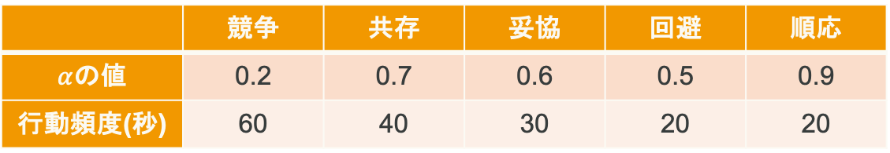
3
プロファイリングによる交渉戦略
エージェントの戦略(TKI)
相手のoffer内容から相手の積極性・協調性の値を
求める
  積極性
    offerの効用の分散
  協調性
    offerの効用の平均
積極性・協調性の値から各カテゴリに分類される
確率を求めてこれをもとに譲歩速度などを変更
  譲歩関数は既存研究のものを使用
 | 競争 | 共存 | 妥協 | 回避 | 順応
$α$の値 | 0.2 | 0.7 | 0.6 | 0.5 | 0.9
行動頻度(秒) | 60 | 40 | 30 | 20 | 20

Slide 11
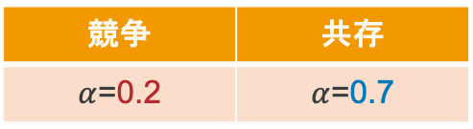
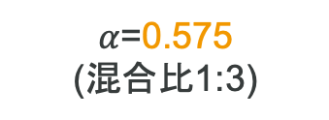
3
プロファイリングによる交渉戦略
エージェントの戦略(TKI)
相手のoffer内容から相手の積極性・協調性の値を
求める
積極性・協調性の値から各カテゴリに分類される
確率を求めてこれをもとに譲歩速度などを変更
競争25%
共存75%
積極性
協調性
エージェントの戦略
競争 | 共存
$α$=0.2 | $α$=0.7
$α$=0.575
(混合比1:3)

Slide 12
3
プロファイリングによる交渉戦略
エージェントの戦略(ビッグファイブ)
相手のoffer内容・行動などから相手の特性5因子の
値を求める
  神経症的傾向
    NiceとConcessionの値+否定的な感情の割合
  外向性
    SelfishとFortunateの値+行動の頻度
  経験への開放性
    offerの各選択肢の分散+選好に関する質問の回数
  誠実性
    相手のofferの効用値の分散の逆数+自分の選好を
    公開した回数+選好に関して矛盾があった回数
  協調性
    行動に対する感受性+肯定的なメッセージの送信回数

Slide 13
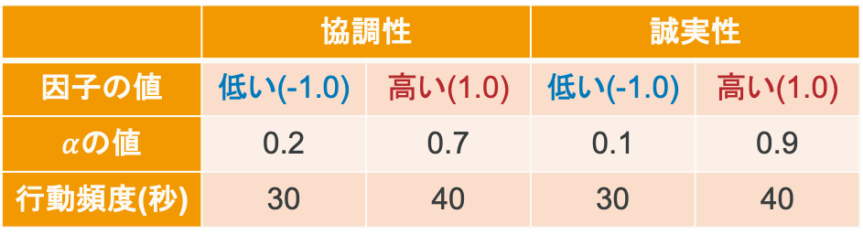
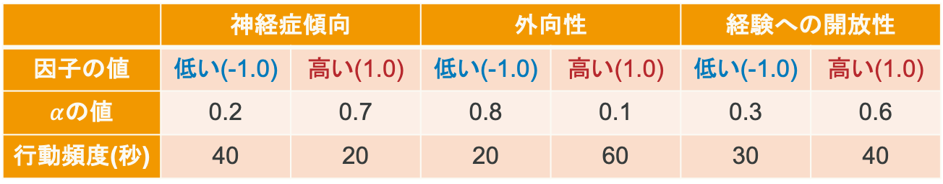
3
プロファイリングによる交渉戦略
エージェントの戦略(ビッグファイブ)
特性5因子の値に応じて戦略を決定し譲歩速度などを変更
  譲歩関数は既存研究のものを使用
 | 神経症傾向 |  | 外向性 |  | 経験への開放性
因子の値 | 低い(-1.0) | 高い(1.0) | 低い(-1.0) | 高い(1.0) | 低い(-1.0) | 高い(1.0)
$α$の値 | 0.2 | 0.7 | 0.8 | 0.1 | 0.3 | 0.6
行動頻度(秒) | 40 | 20 | 20 | 60 | 30 | 40
 | 協調性 |  | 誠実性
因子の値 | 低い(-1.0) | 高い(1.0) | 低い(-1.0) | 高い(1.0)
$α$の値 | 0.2 | 0.7 | 0.1 | 0.9
行動頻度(秒) | 30 | 40 | 30 | 40

Slide 14
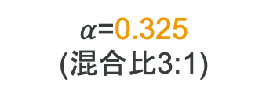
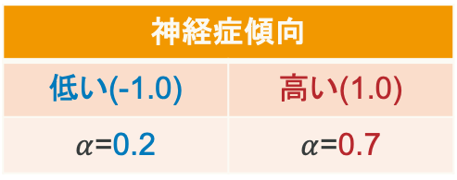
3
プロファイリングによる交渉戦略
エージェントの戦略(ビッグファイブ)
相手のoffer内容・行動などから相手の特性5因子の
値を求める
特性5因子の値に応じて戦略を決定し譲歩速度などを変更
-0.5
-1.0 1.0
相手の神経症傾向
エージェントの戦略
神経症傾向
低い(-1.0) | 高い(1.0)
$α$=0.2 | $α$=0.7
$α$=0.325
(混合比3:1)

Slide 15

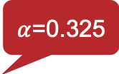
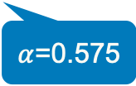

3
プロファイリングによる交渉戦略
エージェントの戦略
相手のoffer内容・行動などから相手の特性を推定
相手の特性に応じて戦略を決定し譲歩速度などを変更
  TKI・ビッグファイブの結果を平均して最終的な値を決定
Hello
$α$=0.45
積極性
$α$=0.575
Offer
協調性
N
$α$=0.325
エージェント
人間
C
E
相手の行動から特性を推定
譲歩速度などの変更
A
O

Slide 16
4
進捗と今後の予定
9月
10月
11月
12月
1月
エージェントの実装
・個人効用
・社会的余剰
・関係構築の度合い
・各指標の妥当性
などを測る
実験準備
評価実験
論文の執筆
現在

Slide 17
5
目次案
はじめに
関連研究
問題設定
提案手法
評価実験
おわりに

Slide 18



6
おわりに
背景
相手の提案内容に応じて相手をカテゴリ分けする
戦略は効果が高い
既存研究の問題点
TKIだけで相手の特性を把握することは困難
  人間の特徴をより具体的に評価できる指標が必要
提案手法
相手のoffer内容・行動などから相手の特性を推定
相手の特性に応じて戦略を決定し譲歩速度などを変更
  TKI・ビッグファイブの結果を平均して最終的な値を決定

Slide 19
0
補足資料
背景
自動交渉で用いられるエージェントを人間との交渉に
用いることは困難
 | 人間 | エージェント
offerのやり取り | 数十秒〜数分 | 〜数ミリ秒
交渉のプロトコル | 臨機応変 | 厳格
選好に関する通信 | 必要 | なし or 限定
感情に関する通信 | 必要 | なし

Slide 20

0
補足資料
問題設定
保険の契約
  エージェントが人間の選好を知ることができる
  買い手がエージェント
  売り手が人間
買い手
(エージェント)
売り手
(人間)
交渉内容
 | 生命保険 |  | 損害保険 |  | 医療保険
 | 保証内容 | 保険料 | 保証内容 | 保険料 | 保証内容 | 保険料
レベル1 | 良 | 50000/月 | 良 | 10000/月 | 良 | 3000/月
レベル2 | 優 | 60000/月 | 優 | 20000/月 | 優 | 5000/月
レベル3 | 秀 | 70000/月 | 秀 | 30000/月 | 秀 | 7000/月

Slide 21
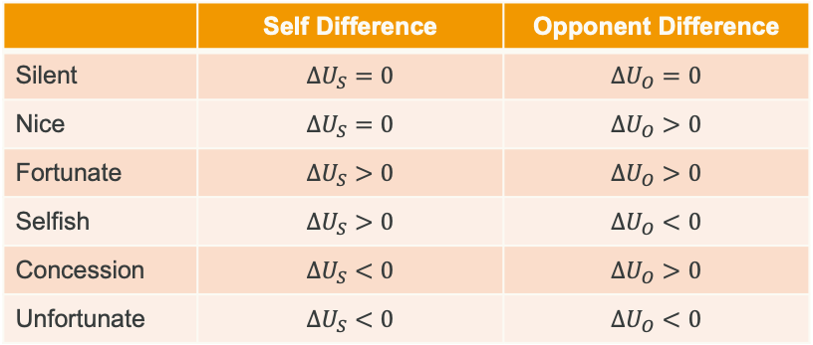

0
補足資料
行動に対する感受性
相手がどれだけ感受性があるかを測る指標
  相手が送ってきたofferから計算
$$Behavsens= \frac{\%_{Fortunate}+\%_{Nice}+\%_{Concession}}{\%_{Selfish}+\%_{Unfortunate}+\%_{Silent}}$$
 | Self Difference | Opponent Difference
Silent | $$ΔU_{S}=0$$ | $$ΔU_{O}=0$$
Nice | $$ΔU_{S}=0$$ | $$ΔU_{O}>0$$
Fortunate | $$ΔU_{S}>0$$ | $$ΔU_{O}>0$$
Selfish | $$ΔU_{S}>0$$ | $$ΔU_{O}<0$$
Concession | $$ΔU_{S}<0$$ | $$ΔU_{O}>0$$
Unfortunate | $$ΔU_{S}<0$$ | $$ΔU_{O}<0$$

Slide 22
0
補足資料
評価実験
人間の被験者を募りエージェントと交渉を行う
  1交渉10分
  提案手法+IAGOのデフォルト+既存手法の3種
評価指標
  個人効用
  社会的余剰
  関係構築の度合い
  プロファイリングの妥当性

Slide 23
0
補足資料
神経症傾向
(N)
各因子に対する戦略
誠実性
(C)
外向性
(E)
神経症的傾向
  脅威に対して過敏に反応→協調的になる
    譲歩速度早め・行動頻度高め
外向性
  報酬に対してかなり積極的→あまり譲歩しない
    譲歩速度かなり遅め・行動頻度低め
経験への開放性
  精神的に不安定→強硬な戦略をとると関係が悪化する
    譲歩速度早め・行動頻度低め
協調性
(A)
経験への開放性
(O)

Slide 24
0
補足資料
神経症傾向
(N)
各因子に対する戦略
誠実性
(C)
外向性
(E)
誠実性
  自分を律する能力が高い→協調的になる
    譲歩速度早め・行動頻度低め
協調性
  協調的なのでこちらも協調的に
    譲歩速度かなり早め・行動頻度低め
協調性
(A)
経験への開放性
(O)

Slide 25
0
補足資料
各カテゴリに対する戦略
積極性
競争
  積極性が高く協調性が低い→かなり強硬に
  なる必要がある
    譲歩速度かなり遅め・行動頻度低め
順応
  積極性が低く協調性が高い→かなり譲歩しても良い
    譲歩速度かなり早め・行動頻度高め
共存
  積極性が高く協調性が高い→結構譲歩しても良い
    譲歩速度早め・行動頻度低め
協調性

Slide 26
0
補足資料
各カテゴリに対する戦略
積極性
回避
  積極性が低く協調性が低い→結構強硬に
  なる必要がある
    譲歩速度遅め・行動頻度高め
妥協
  積極性も協調性も中程度→譲歩速度なども中程度
    譲歩速度やや早め・行動頻度やや高め
協調性

Slide 27
1
はじめに
既存研究の問題点
既存研究では現在のofferを過去のofferと比べるという点のみで譲歩するかを判断している
  極端なofferが来た時に対応が困難
  俯瞰的に相手の特徴を把握するのが困難
  offerの送信以外の行動も人間の交渉では行われる
交渉では相手とコミットメントを築くことも重要
  offer以外の要素も加味することで良い関係構築を行うことが期待できる

Slide 28
1
はじめに
既存研究の問題点
TKIだけで相手の特性を把握することは困難
  人間の特徴をより具体的に評価できる指標が必要
  特定のカテゴリに入ったときの戦略しか考えられていない
神経症傾向
(N)
誠実性
(C)
外向性
(E)
積極性
協調性
(A)
経験への開放性
(O)
協調性
TKI
ビッグファイブ

Slide 29
2
人間とエージェントの交渉
IAGO
人間と交渉を行う際に用いられるプラットフォーム
  自動交渉の競技会でも使用されている
IAGOのインタフェース

Slide 30
2
プロファイリングの手法
TKI
対立状態の時にどのように対応するか
カテゴリ分け
  積極性・協調性によって分類
積極性
協調性
TKI
ビッグファイブ
神経症傾向
(N)
人の性格を5つの因子の程度で分類する
  神経症的傾向(Neuroticism)
  外向性(Extraversion)
  経験への開放性(Openness)
  協調性(Agreeableness)
  誠実性(Conscientiousness)
誠実性
(C)
外向性
(E)
協調性
(A)
経験への開放性
(O)
ビッグファイブ

Slide 31
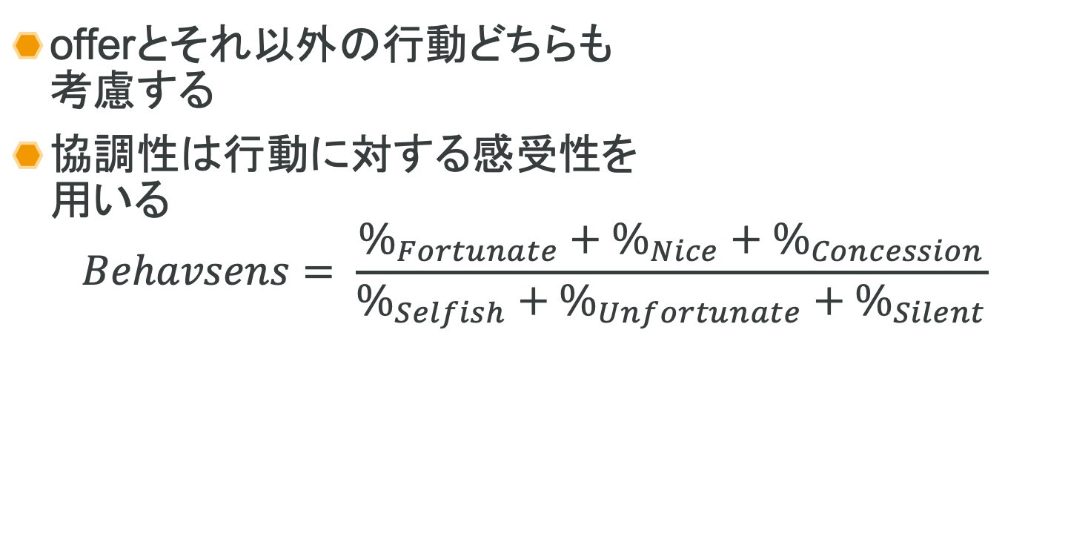
4
提案手法
神経症傾向
(N)
各尺度の計算(ビッグファイブ)
誠実性
(C)
外向性
(E)
offerとそれ以外の行動どちらも
考慮する
協調性は行動に対する感受性を
用いる
$$Behavsens= \frac{\%_{Fortunate}+\%_{Nice}+\%_{Concession}}{\%_{Selfish}+\%_{Unfortunate}+\%_{Silent}}$$
協調性
(A)
経験への開放性
(O)
 | Self Difference | Opponent Difference
Silent | $$ΔU_{S}=0$$ | $$ΔU_{O}=0$$
Nice | $$ΔU_{S}=0$$ | $$ΔU_{O}>0$$
Fortunate | $$ΔU_{S}>0$$ | $$ΔU_{O}>0$$
Selfish | $$ΔU_{S}>0$$ | $$ΔU_{O}<0$$
Concession | $$ΔU_{S}<0$$ | $$ΔU_{O}>0$$
Unfortunate | $$ΔU_{S}<0$$ | $$ΔU_{O}<0$$

Slide 32
5
進捗と今後の予定
進捗
エージェントの実装
  ビッグファイブ・TKIの各尺度の計算部分
今後の予定
引き続きエージェントの実装を行う
  各因子・各カテゴリごとの戦略の実装
  その他実験を行うための部分(データの保存など)
評価実験
  人間の被験者と交渉を行う

Slide 33
サブタイトル

